Slide 1
MOBILE COMPUTING
Dosen Pengampu: Hendry Gunawan S.Kom, MM
Prodi Sistem Informasi - Fakultas Ilmu Komputer

Slide 2
GPS
Sebuah system yang dapat menunjukkan posisi benda di permukaan bumi secara cepat, di semua tempat, pada semua kondisi dan pada setiap waktu.
Nama asli GPS ini adalah NAVigational Satellite Timing And Ranging Global Positioning System (NAVSTAR GPS)
GPS merupakan sistem navigasi berdasarkan konstelasi 24 satelit dan stasiun di bumi.
GPS dikembangkan oleh Departemen Pertahanan AS.
Walaupun dikembangkan untuk sistem militer dan pertahanan, GPS dapat digunakan oleh siapa saja. (namun dengan kemampuan terbatas).

Slide 3
SISTEM NAVIGASI
Sistem yang menandai dimana posisi mereka, dan yang menunjukkan kemana mereka pergi, serta bagaimana jalan mereka pulang.
Navigasi kuno :
Penghuni gua memberikan tanda pada dinding gua
Pelaut berpegangan pada posisi bintang
Navigasi Kompas : memberikan arah utara
Navigasi Sextant : memperkirakan sudut tinggi bintang, bulan dan matahari di atas Horison
Kombinasi Kompas dan sextant banyak dipakai untuk pelayaran, kelemahannya adalah bahwa dengan alat tersebut masih kesulitan dalam menentukan posisi garis bujur

Slide 4
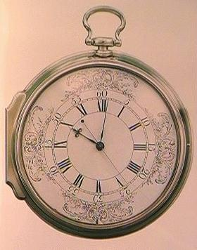
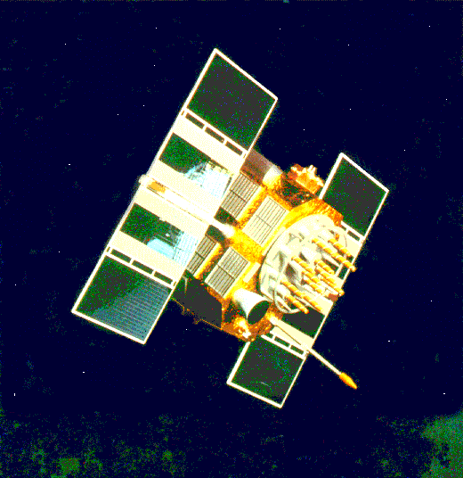
SISTEM NAVIGASI
Chronometer :
Mampu memberikan informasi posisi garis
lintang (lintang utara/ lintang selatan)
Ground-based radio-navigation systems :
Akurat namun cakupan areal sempit
Sistem ini banyak dipakai pada waktu PD II
GPS :
Satellite-based radio-navigation system (high-frequency radio wave with a special coded signal)
: cakupan area sangat luas
GPS banyak dipakai dalam operasi Dessert Storm
(9000 buah)

Slide 5
Awal Mula GPS
Dahulu satu-satunya cara navigasi adalah dengan melihat posisi matahari dan bintang.
Kemudian setelah Uni Soviet meluncurkan Sputnik pada 4 Oktober 1957, maka “bintang” buatan ini langsung bisa digunakan sebagai alat navigasi.
Kemudian Angkatan Laut AS menguji coba serangkaian sistem navigasi satelit untuk kebutuhan misil nuklir.
Sistem ini masih disembunyikan beberapa bulan lamanya

Slide 6
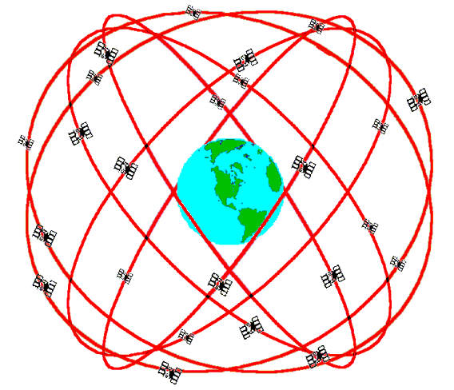
Awal Mula GPS
Komponen utama GPS adalah 24 satelit Navstar yang dibuat oleh Rockwell International, masing-masing satelit sebesar sebuah mobil besar.
Per Februari 2016 sudah 72 satelit untuk GPS diluncurkan (tidak semua aktif)
Setiap satelit mengelilingi bumi setiap 12 jam.
Satelit GPS pertama diluncurkan pada 1978, sistem mencari penuh 24 satelit pada 1993.

Slide 7
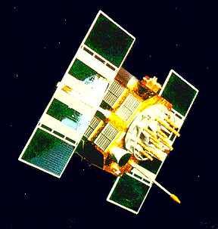
Awal Mula GPS
Setiap satelit diharapkan dapat berfungsi selama 7,5 tahun.
Setiap satelit memancarkan 3 frekuensi
GPS sipil menggunakan frekuensi L1 1572,42 MHz
Masing-masing dilengkapi dengan jam dengan akurasi yg sangat tinggi (0.000000003 detik)/ 2 cesium + 2 rubidium clocks
Berat satelit : 930 kg,
Panjang : 5.1 meter
Kecepatan : 4 km/detik
Umur satelit : 7.5 tahun

Slide 8
Three Segments of the GPS
Space Segment
User Segment
Control Segment
Ground Antennas
Master Station
Monitor Stations

Slide 9
Control Segment
US Space Command
Cape Canaveral
Hawaii
Kwajalein Atoll
Ascension Is.
Diego Garcia
Master Control Station
Monitor Station
Ground Antenna

Slide 10
Space Segment
24 Satelit

Slide 11
User Segment
Military.
Search and rescue.
Disaster relief.
Surveying.
Marine, aeronautical and terrestrial navigation.
Remote controlled vehicle and robot guidance.
Satellite positioning and tracking.
Shipping.
Geographic Information Systems (GIS).
Recreation.

Slide 12
Empat Fungsi Dasar GPS
Posisi dan Koordinat
Jarak dan arah antara dua titik.
Mengetahui perkembangan perjalanan
Pengukur waktu yang akurat

Slide 13
How GPS Works
Prinsipnya adalah :
Satelit GPS memberikan informasi kepada receiver GPS mengenai jarak/ posisi satelit.
Sehingga kita tahu bahwa kita berada pada suatu radius tertentu dari satelit.
Bila ada dua satelit maka kita tahu posisi kita, berada pada 2 lokasi, yaitu perpotongan dua radius tadi. GPS receiver mampu menghitung tempat yg paling mungkin.
Semakin banyak sinyal satelit ditangkap semakin teliti satelit menghitung posisi ----→ metoda Trilateration

Slide 14
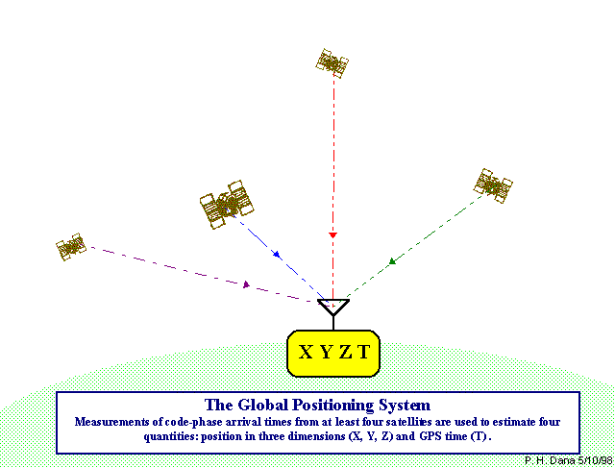

Slide 15
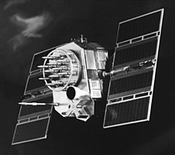
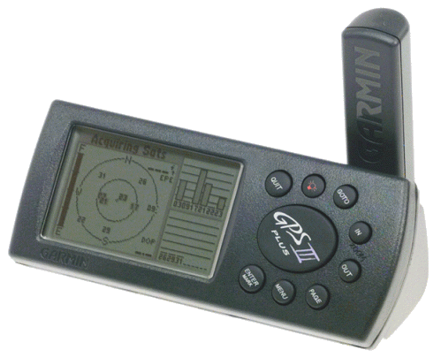
Posisi ditentukan berdasarkan waktu tempuh sinyal
Sinyal dilepaskan pada waktu T
T
Sinyal diterima oleh receiver GPS pada waktu T+3
T + 3
Jarak antara satelit dengan receiver= 3 kali jarak kecepatan cahaya

Slide 16
Signal From One Satellite
The receiver is somewhere on this sphere.

Slide 17
Signals From Two Satellites

Slide 18
Three Satellites (2D Positioning)

Slide 19
Three Dimensional (3D) Positioning

Slide 20
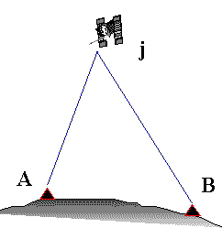
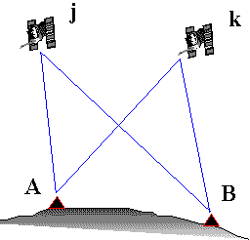
Phase Differencing Techniques
Teknik ini digunakan untuk menambah ketelitian pengukuran.
Diperlukan Reference Station GPS yang sudah diketahui posisinya, dengan merefer data tersebut GPS yang mobile, dapat memperkirakan posisinya dengan lebih tepat.
Posisi Reference Station GPS dapat satu tempat atau lebih
Teknik pengukuran seperti ini disebut DGPS : Differential GPS
Single Differences
Double Difference

Slide 21
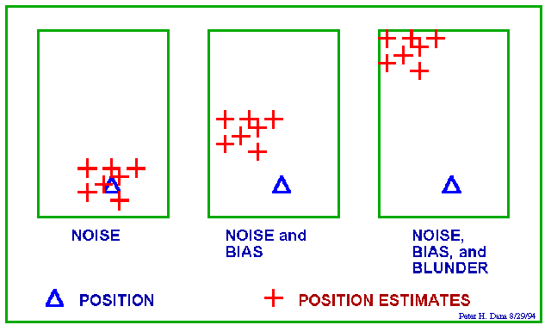
GPS Error Sources
Noise : Gangguan pada signals
Bias : Selective Availability (SA), Multipath, Delay oleh Ionosphere dan Troposphere
Blunder : Kesalahan user (kesalahan datum, kesalahan komputer pada segment kontrol)

Slide 22
Sources of Signal Interference
Earth’s Atmosphere
Solid Structures
Metal
Electro-magnetic Fields

Slide 23
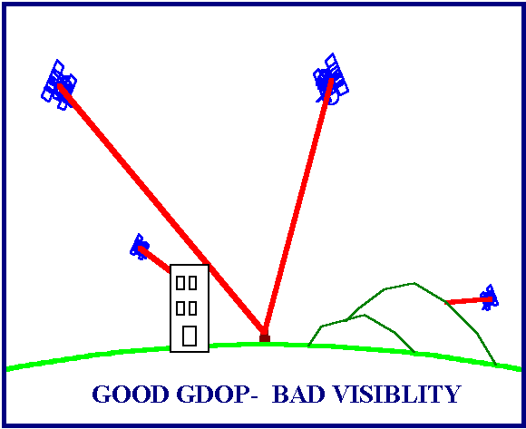
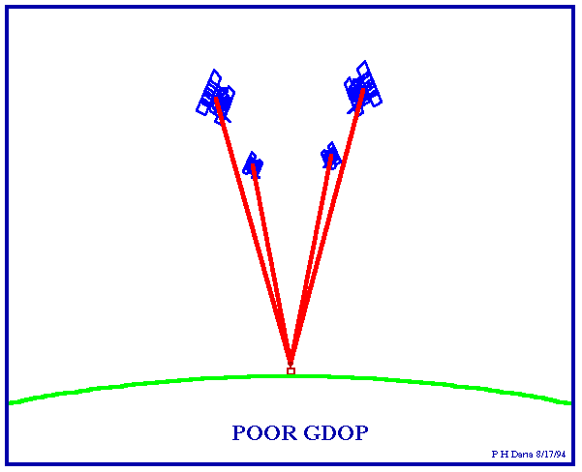
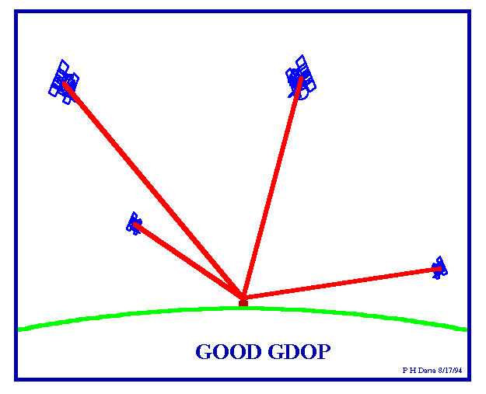
Geometric Dilution of Precision (GDOP) and Visibility

Slide 24
A-GPS vs GPS
GPS stands for Global Positioning System. A GPS device communicates with 4 or more satellites to determine its exact location coordinates (latitude and longitude) anywhere on Earth. It works in any weather as long as the device has a clear line of sight to the satellites.
A-GPS stands for Assisted Global Positioning System. While it works on the same principles as a GPS (explained below), the difference here is that it gets the information from the satellites by using network resources e.g. mobile network, also called assistant servers.

Slide 25
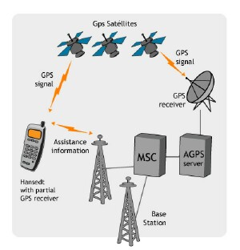
A-GPS
Faster location acquisition
Less processing power is required by the device
Saves battery life
Location acquisition indoors or in non-optimal environmental settings

Slide 26
